Slide 1
Мажура Ангелина Михайловна

Slide 2
Арцыбашева Светлана Юрьевна

Slide 3
Пограничная Вера Анатольевна

Slide 4
Лущук Владимир Владимирович

Slide 5
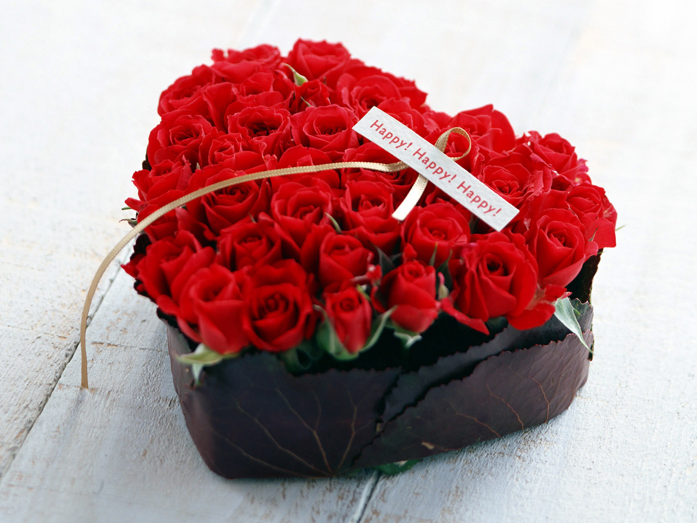
Учитель! Перед именем твоим…

Slide 6
Петренко Оксана Григорьевна

